Slide 1
§ 28. Эпоха преобразований в России в ХVIII в.

Slide 2
Проверка д/з

Slide 3
План урока
Пётр I
Внешняя политика Петра I
Государственное управление
Приемники Петра I
Екатерина II
Культура Российского государства

Slide 4
1. Пётр I

Slide 5
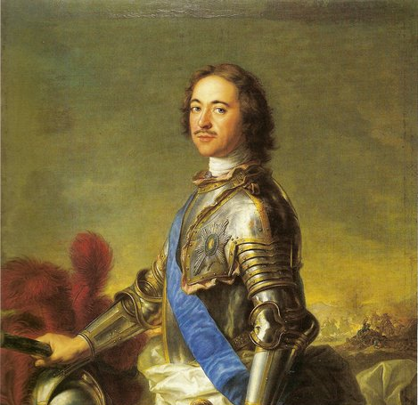
Пётр I
Правитель России с 1682 по 1725 г., царь российский с 1682 по 1721 гг., император Российской империи с 1721 по 1725 гг.

Slide 6
Предпосылки реформ в России
Отставание России в социально-экономическом и культурном отношении от стран Западной Европы
Военные неудачи
Заграничное путешествие Петра I в 1697–1698 гг. (Великое Посольство)
Попытки осуществления реформ Алексеем Михайловичем в XVII в.

Slide 7
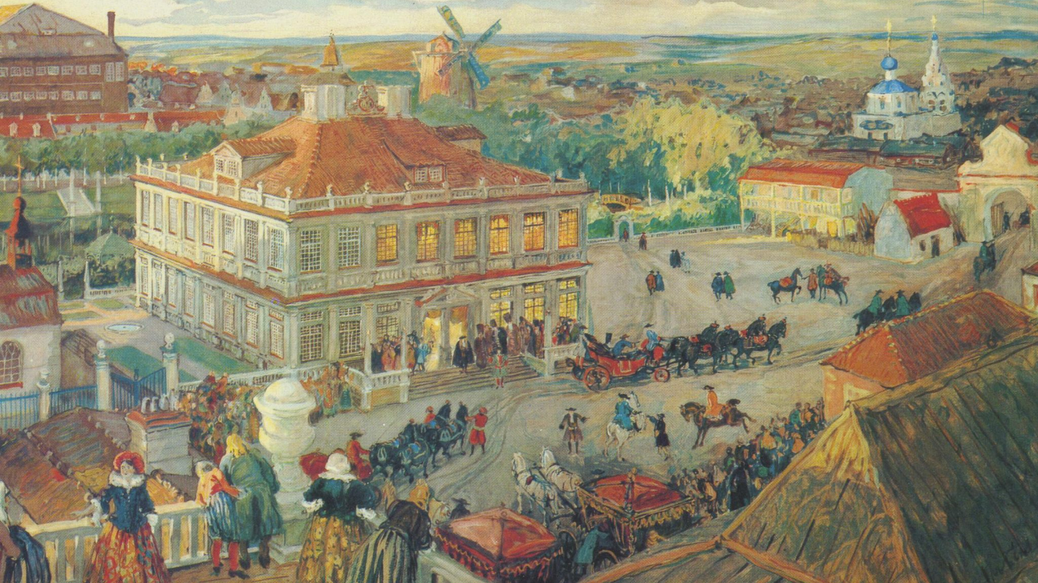
Немецкая слобода – излюбленное место Петра в детстве

Slide 8
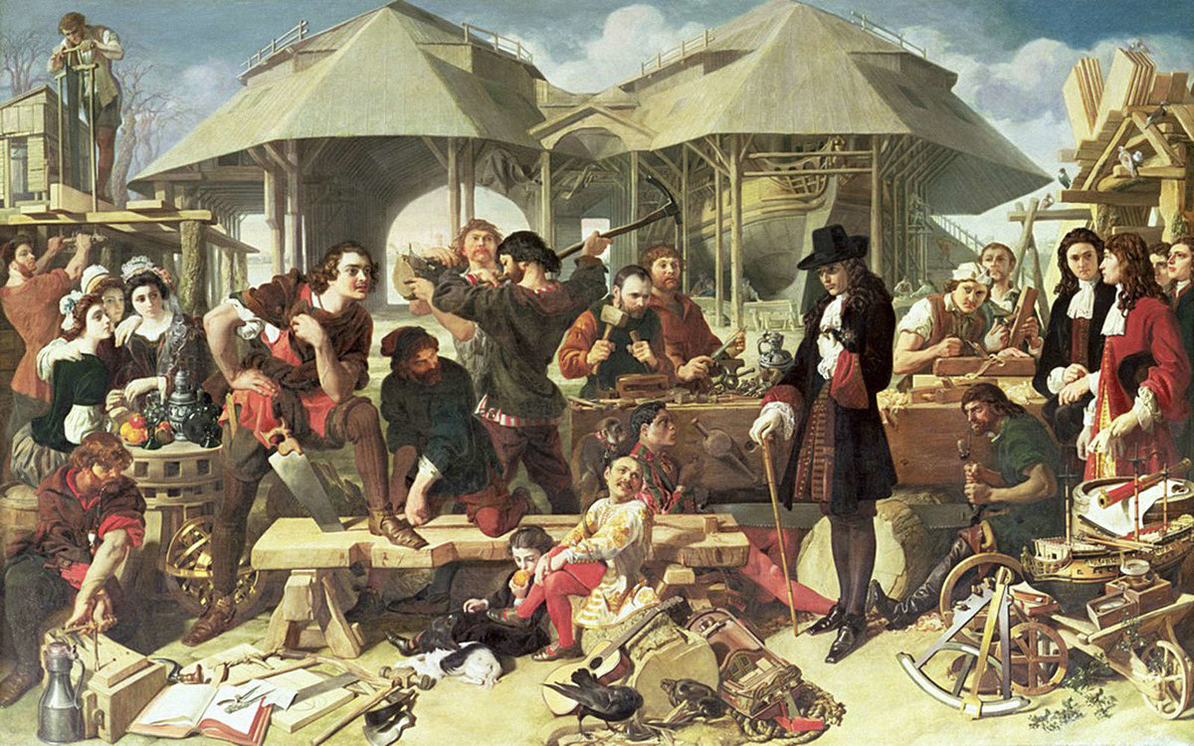
1697 г. – великое посольство Петра I

Slide 9
Первые преобразования Петра I
В России был введен юлианский календарь, празднование начала нового года переносилось на 1 января
Всем, кроме духовенства и крестьян, было приказано брить бороды и носить одежду европейского образца
Детей знати посылали учиться в Европу
Из Европы приглашали специалистов в области различных наук
Ликвидация стрелецких полков. Формирования полков по европейскому образцу
Введение системы воинской повинности

Slide 10
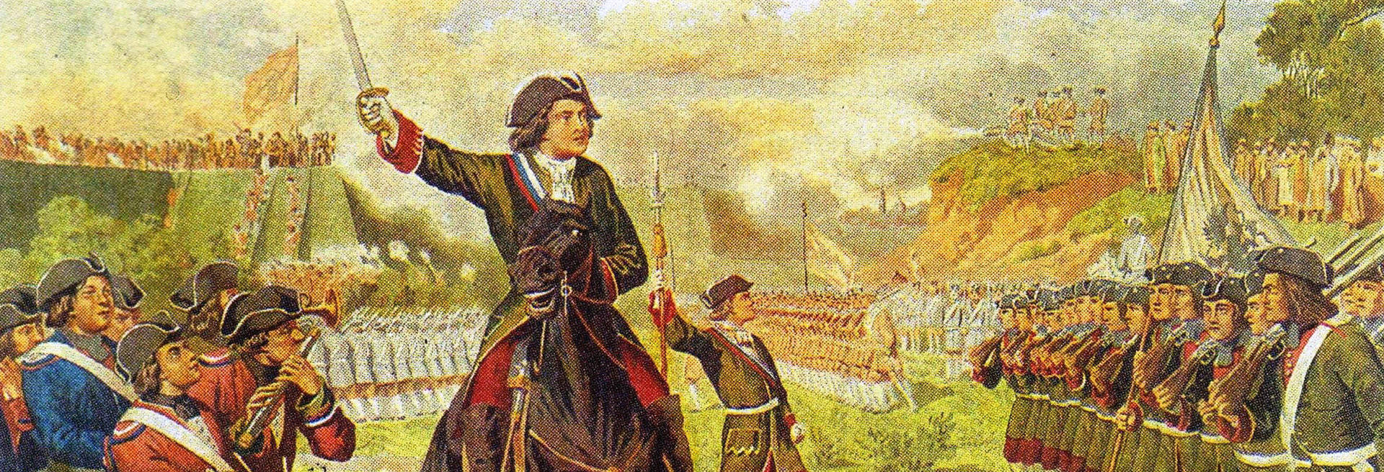
Потешные войска Петра I

Slide 11
2. Внешняя политика Петра I

Slide 12
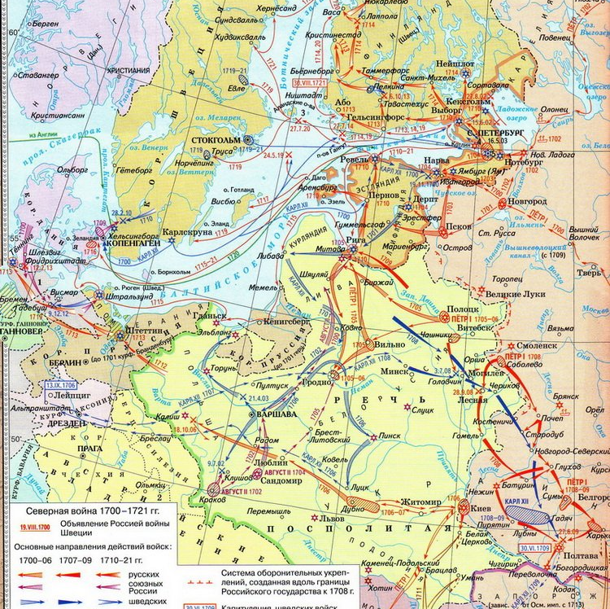
Северная война 1700-1721 гг.

Slide 13
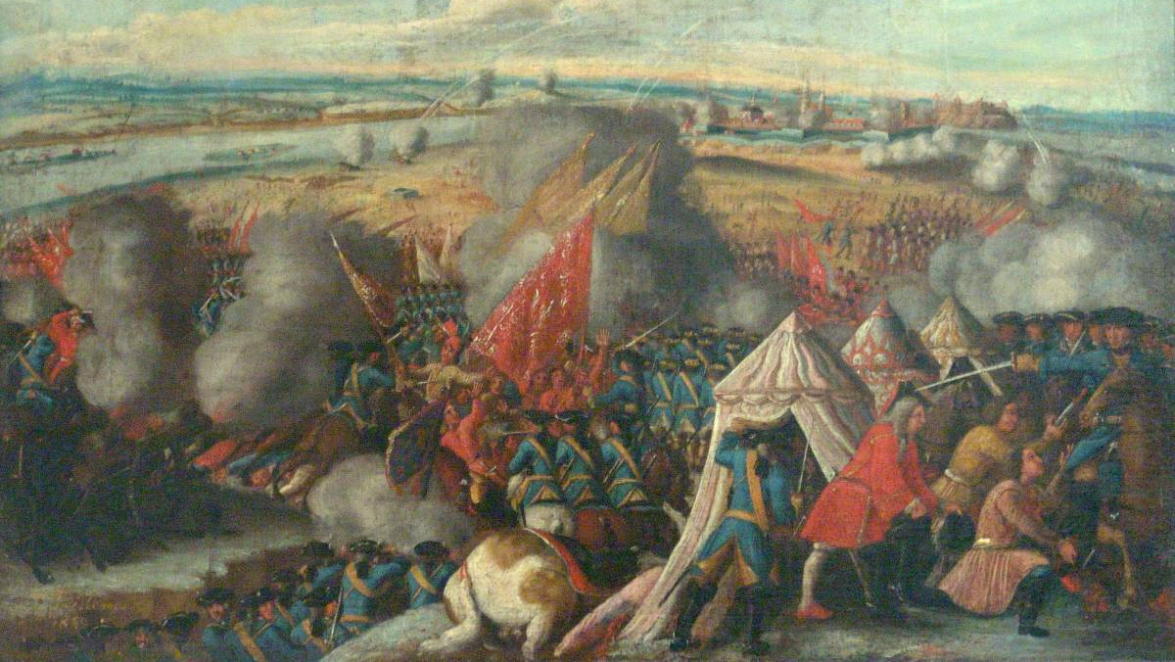
1700 г. – битва под Нарвой

Slide 14
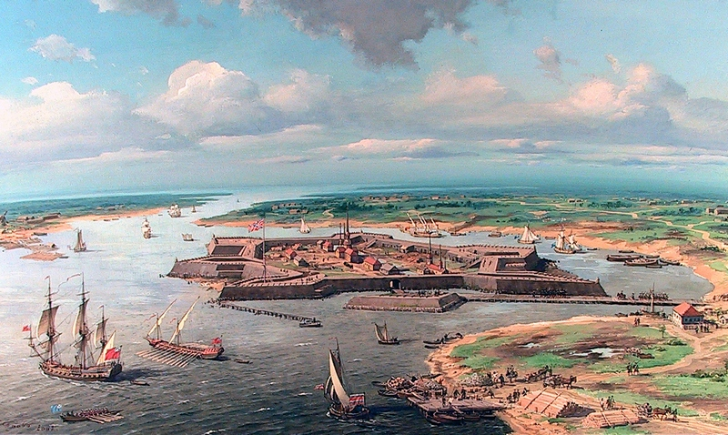
1703 г. – начало строительства Санкт-Петербурга

Slide 15
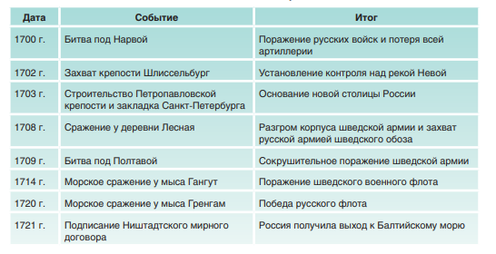
Основные события Северной войны

Slide 16
3. Государственное управление

Slide 17
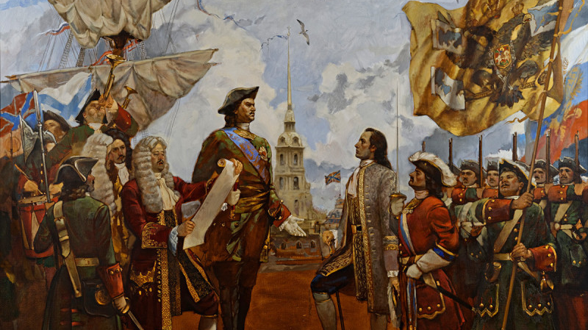
22 октября 1721 г. – провозглашение Российской империи

Slide 18
Основные положения
Был создан государственный аппарат по образцу стран Западной Европы
Церковь была подчинена государству и стала частью правительственного аппарата
Новой столицей страны стал Санкт- Петербург
Император обладал всей полнотой власти и мог сам назначать преемника
Наиболее важные решения принимались в Сенате, в котором заседали самые доверенные соратники Петра
Были созданы 12 коллегий с четко определенными функциями
Была утверждена единая система делопроизводства, оформления документации
«Табель о рангах» регулировала получение государственных должностей

Slide 19
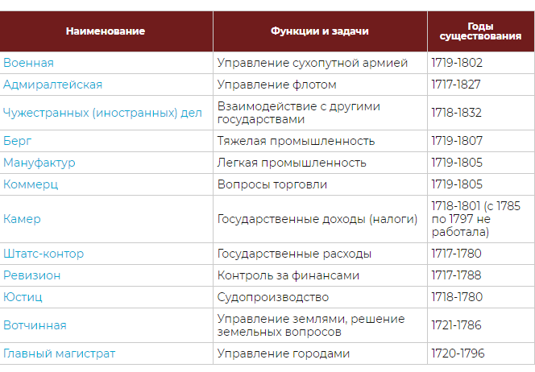
Коллегии

Slide 20
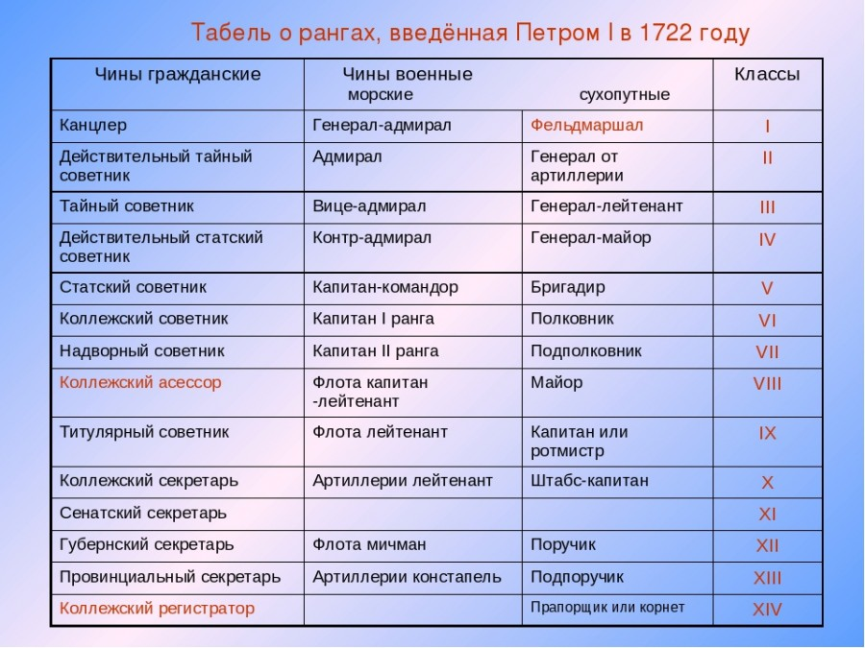
Табель о рангах

Slide 21
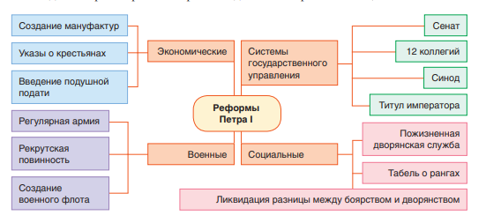
Основные направления реформ Петра I

Slide 22
4. Приемники Петра I

Slide 23
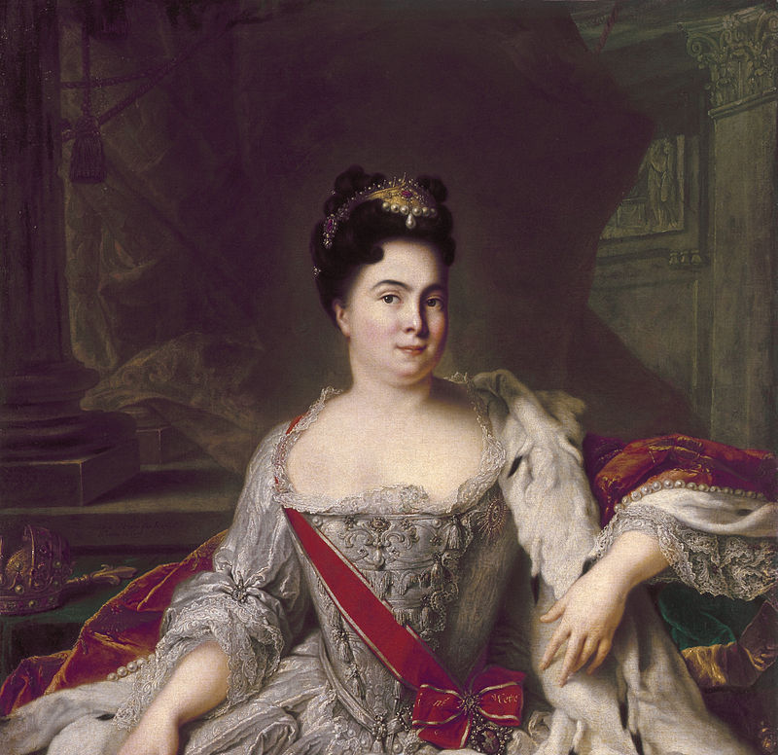
Екатерина I
императрица всероссийская с 1721 года (как супруга царствующего императора), с 1725 по 1727 гг. как правящая государыня

Slide 24
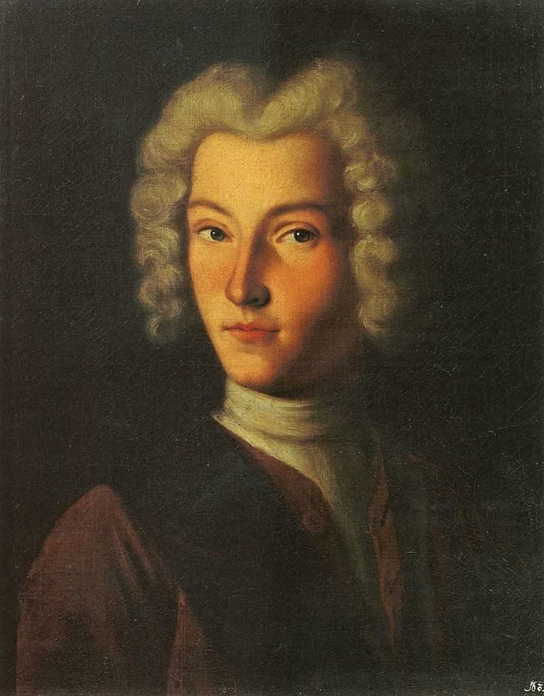
Пётр II
Император Российской империи с 1727 по 1730 гг.

Slide 25
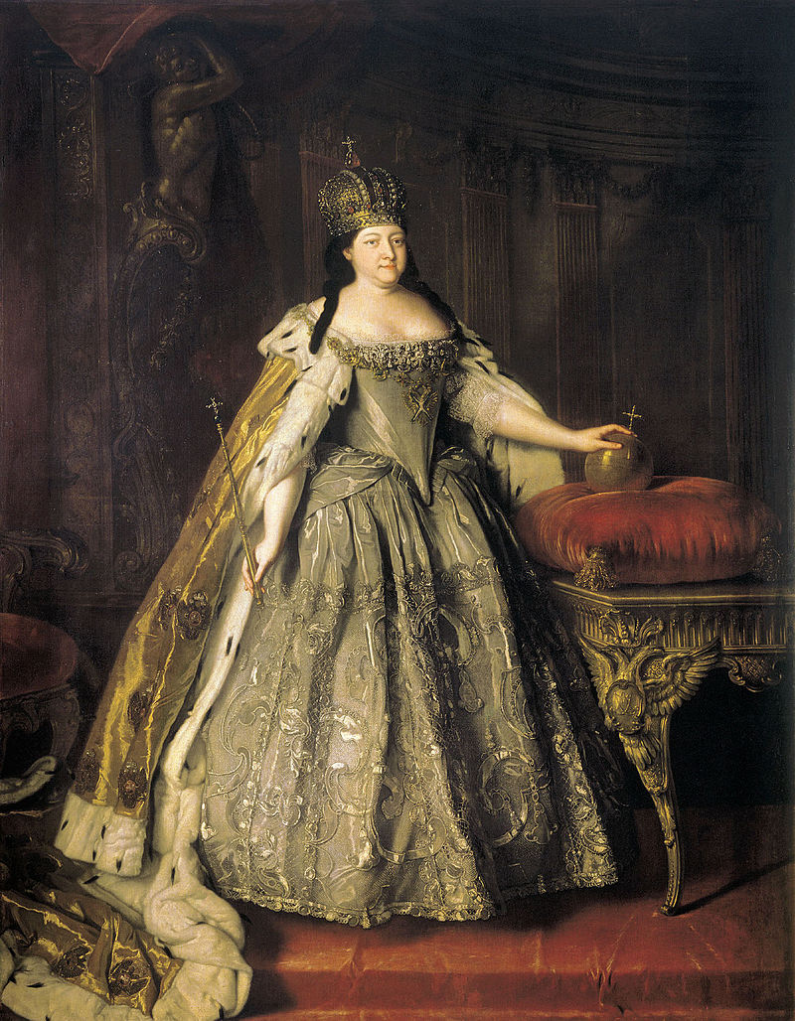
Анна Иоанновна
в 1730—1740 гг. — императрица Всероссийская

Slide 26
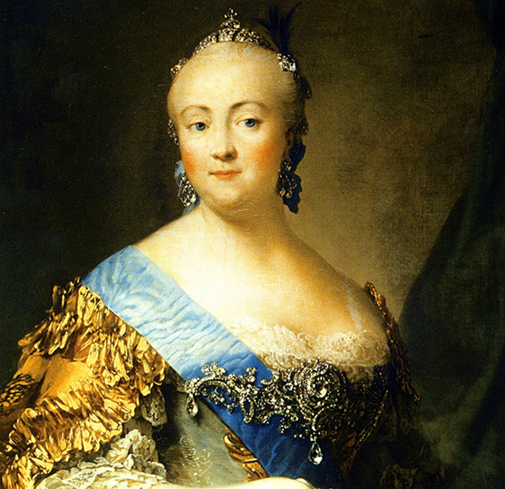
Елизавета Петровна
императрица Всероссийская из династии Романовых с 25 ноября (6 декабря) 1741 года по 25 декабря 1761

Slide 27
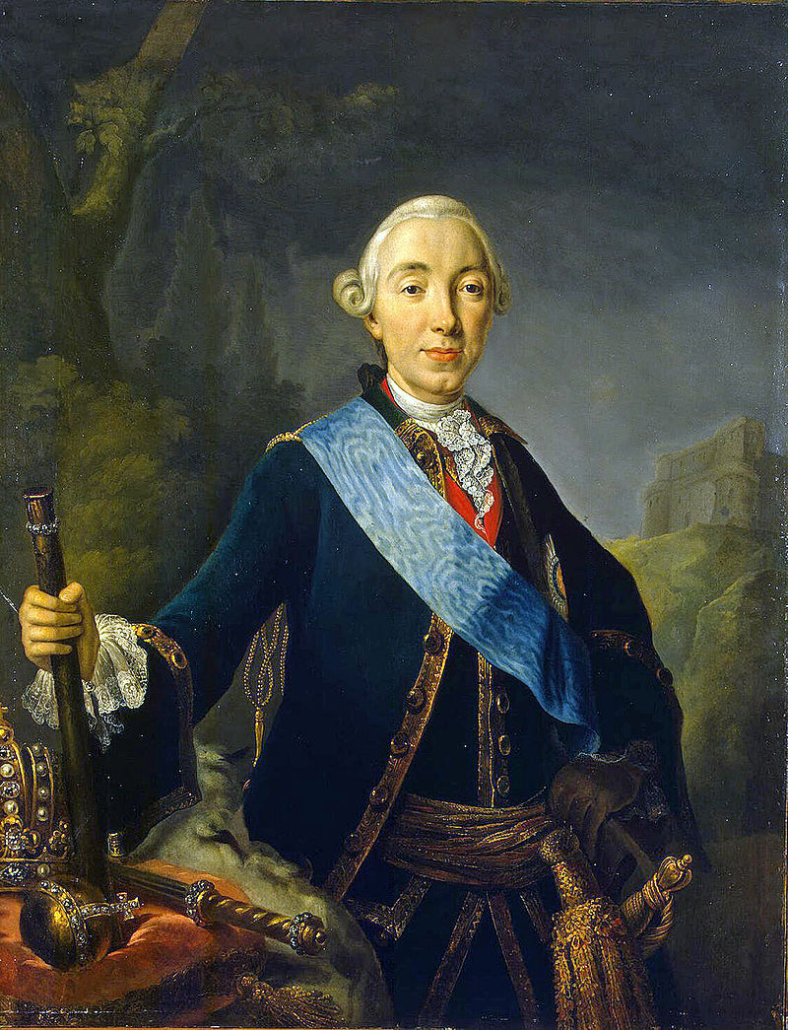
Пётр III
император всероссийский в 1762

Slide 28
5. Екатерина II

Slide 29
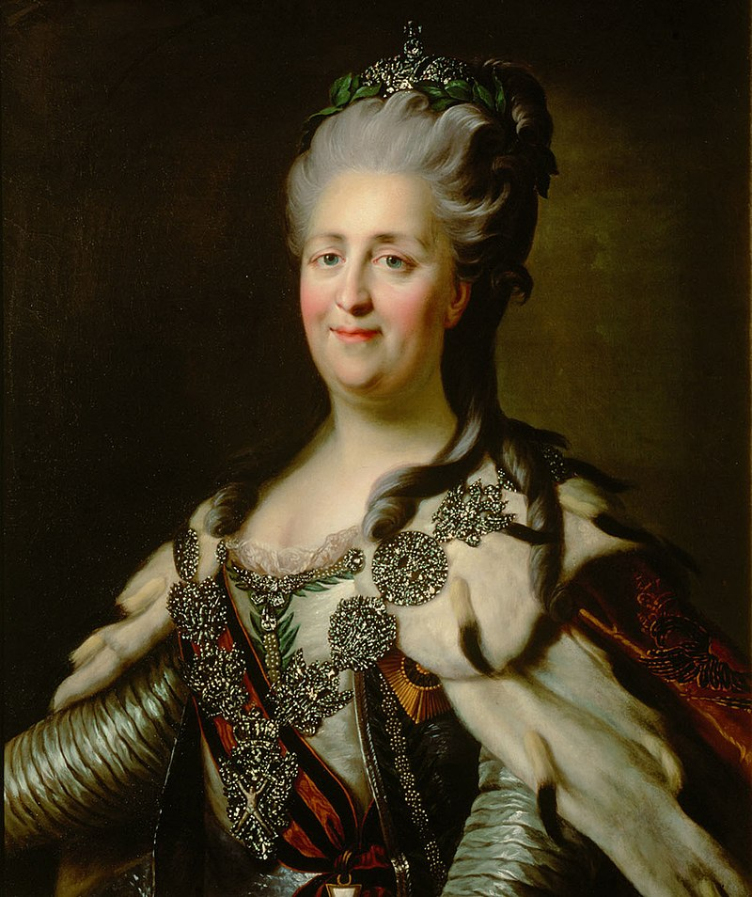
Екатерина II
императрица и Самодержица Всероссийская (1762—1796)

Slide 30
Особенности внутренней политики
Проведение судебной реформы
Особые успехи были достигнуты в создании системы начального образования, в том числе для горожан
Расширение привилегии дворян и усиление эксплуатации крестьян
Укрепление феодальных отношений
Она считала невозможным управление такой огромной страной без сильной руки государя

Slide 31
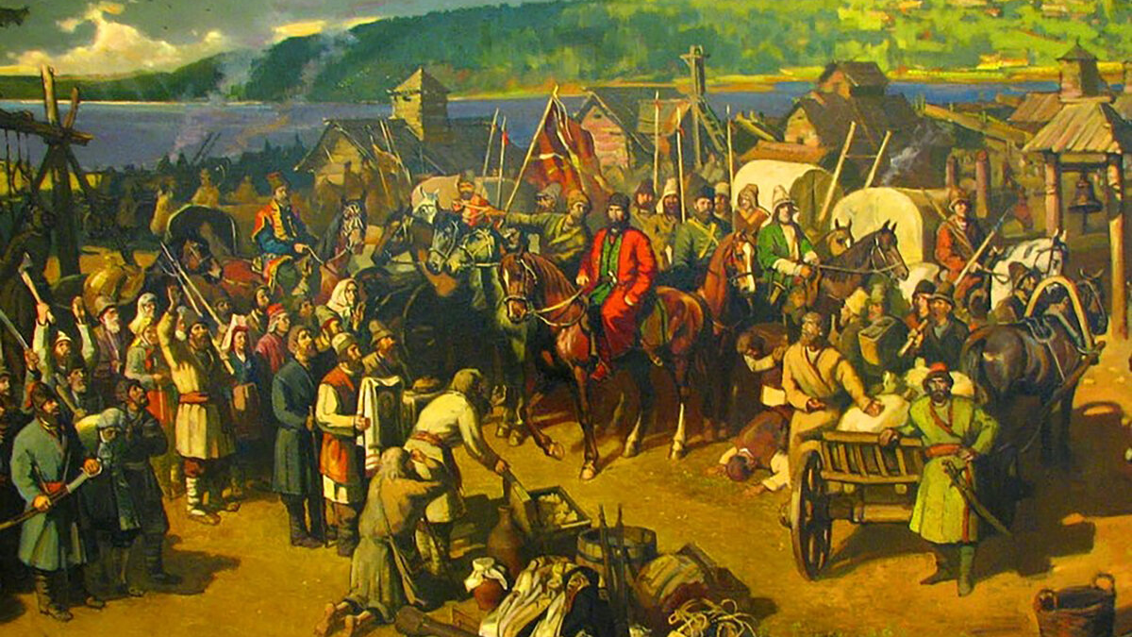
1773 – 1775 гг. – восстание Емельяна Пугачева

Slide 32
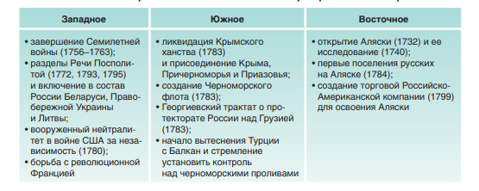
Основные направления внешней политики

Slide 33
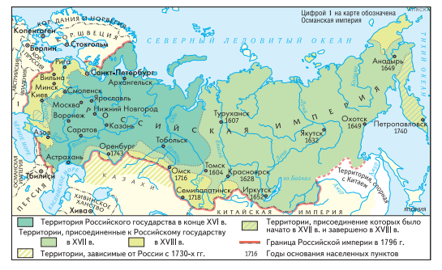
Рост территории Российского государства в XVII–XVIII вв.

Slide 34
6. Культура Российской империи

Slide 35
Основные положения
Аристократия полностью переориентировалась на образцы западноевропейского искусства
Каноны византийского религиозного искусства сохранились в православной церкви
Живопись, литература, архитектура развивались полностью под влиянием общеевропейских тенденций
По проекту итальянского архитектора Бартоломео Растрелли был построен императорский Зимний дворец
В архитектуре со второй половины XVIII в. безраздельно господствовал классицизм
Петр І открыл первый в истории России музей — Кунсткамеру, или «комнату искусства»

Slide 36
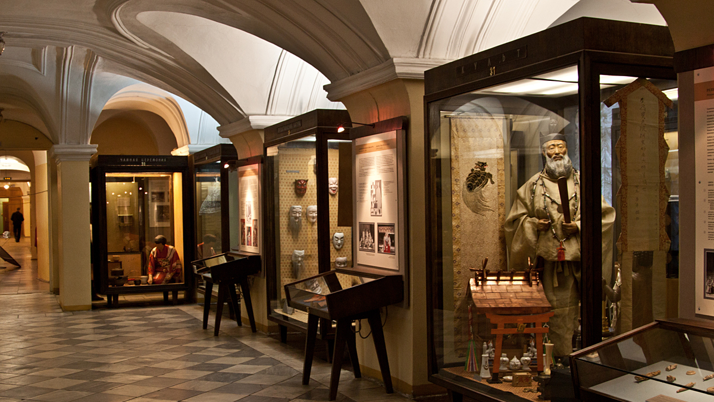
Кунсткамера – первый музей

Slide 37
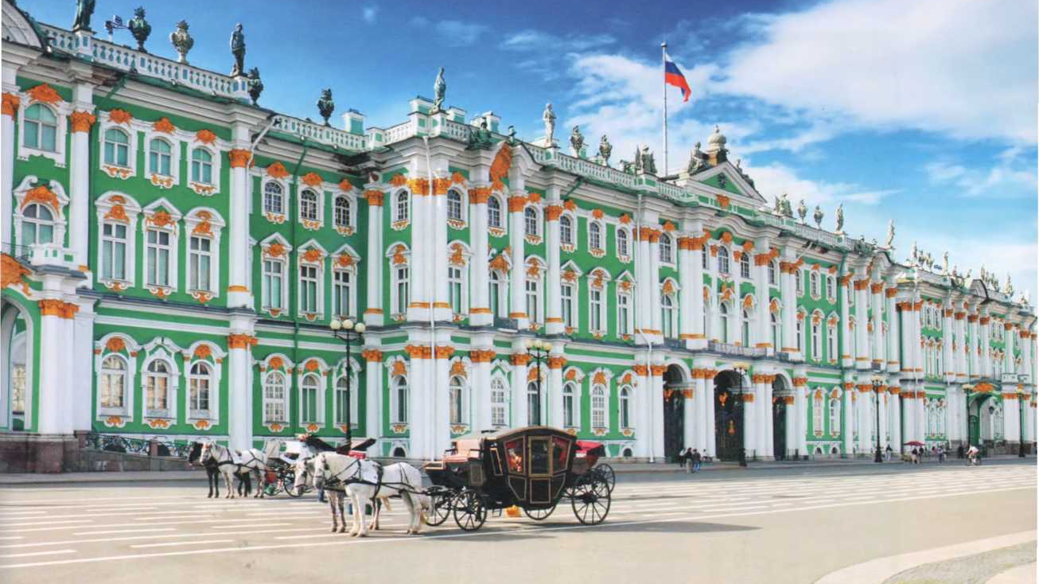
Зимний дворец

Slide 38
Контроль знаний

Slide 39
Домашнее задание

Slide 40

Тест, оценки, д/з

